Slide 1
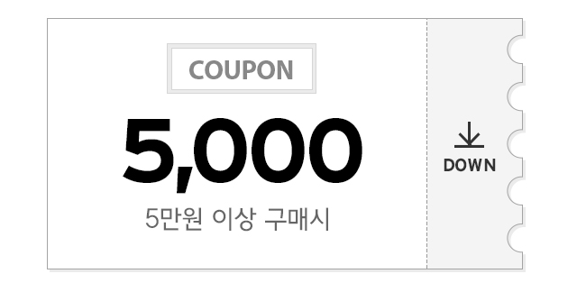




20%
Link
20%
Link
교토가츠규 범계점
서가앤쿡 범계점
Link
2000원
Link
20%
Link
15%
서가앤쿡 범계점
신전떡볶이 범계점
쿠우쿠우 범계점

Slide 2
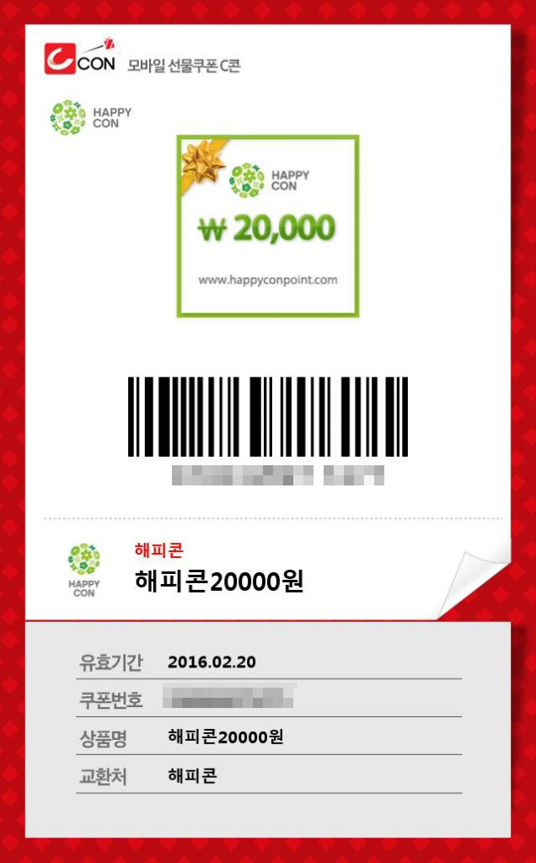
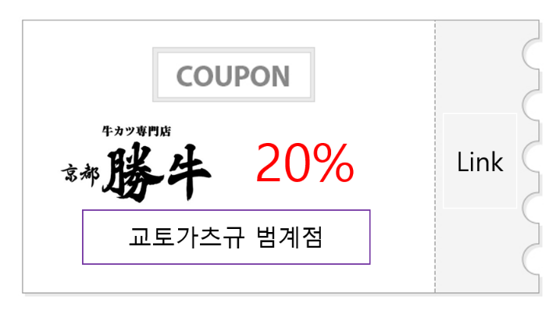
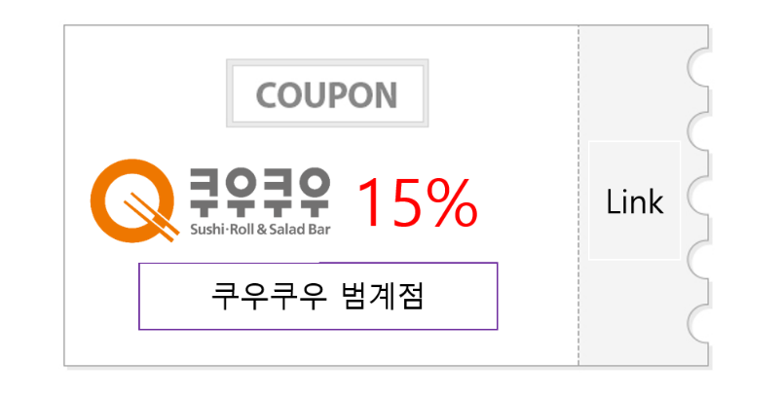
할인쿠폰 교토가츠규 범계점
할인쿠폰 쿠우쿠우 범계점
Q93GKY0L1P
J8KF201HN9
영업점에서 사용하세요
계산시 바코드를 제시하세요
영업점에서 사용하세요
계산시 바코드를 제시하세요
2018.12.31
2018.12.31
Q93GKY0L1P
J8KF201HN9
교토가츠규 20%할인권
쿠우쿠우 15%할인권
교토가츠규 범계점
쿠우쿠우 범계점

Slide 3
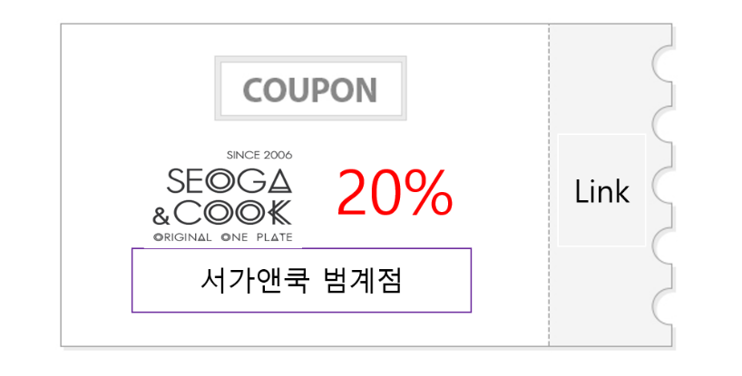
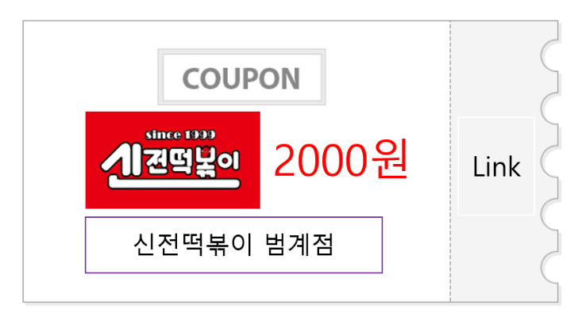
할인쿠폰 서가앤쿡 범계점
할인쿠폰 신전떡볶이 범계점
N21I903RE0
D1E0SIH3L4
영업점에서 사용하세요
계산시 바코드를 제시하세요
영업점에서 사용하세요
계산시 바코드를 제시하세요
2018.12.31
2018.12.31
N21I903RE0
D1E0SIH3L4
서가앤쿡 20%할인권
신전떡볶이 15%할인권
서가앤쿡 범계점
신전떡볶이 범계점

